Slide 1
ПРОЕКТ «ДОСТУПНЫЙ СПОРТ»
Территориального общественного самоуправления «Возрождение»
Сельского поселения «Село Добролюбово» Бикинского муниципального района Хабаровского края

Slide 2
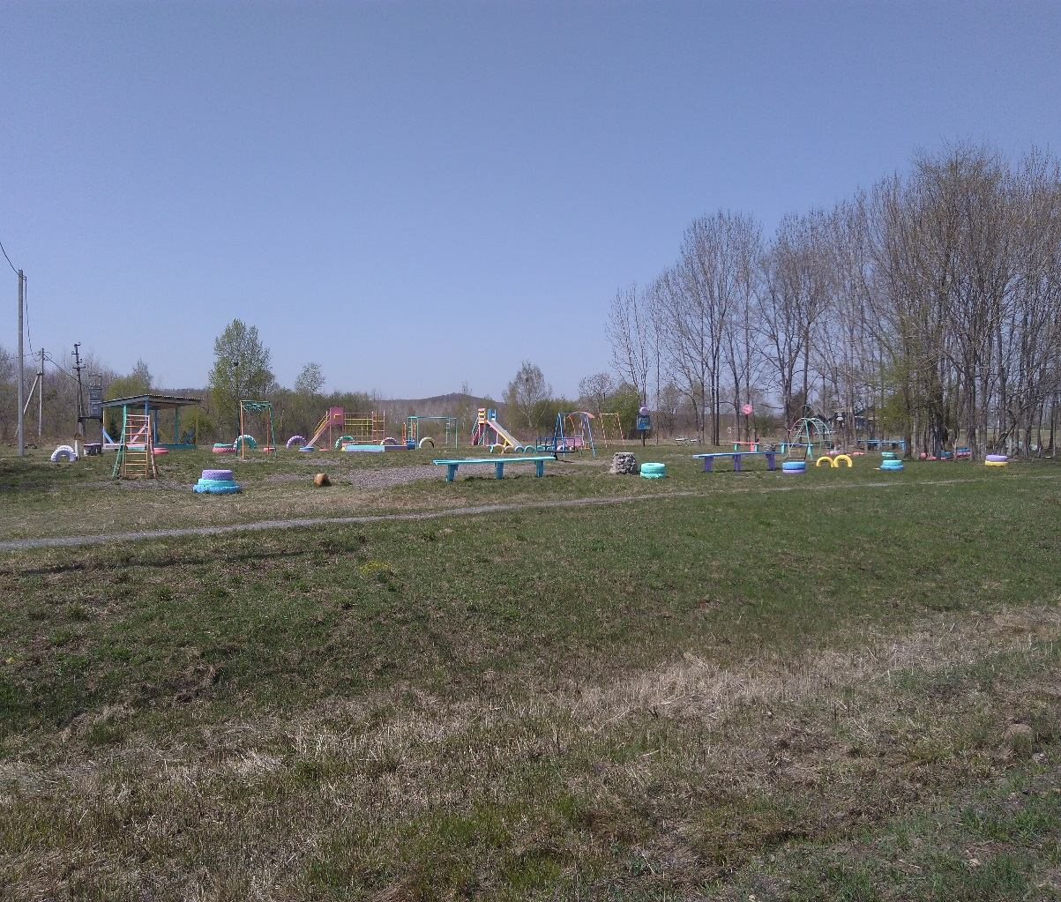
Подготовительный этап

Slide 3
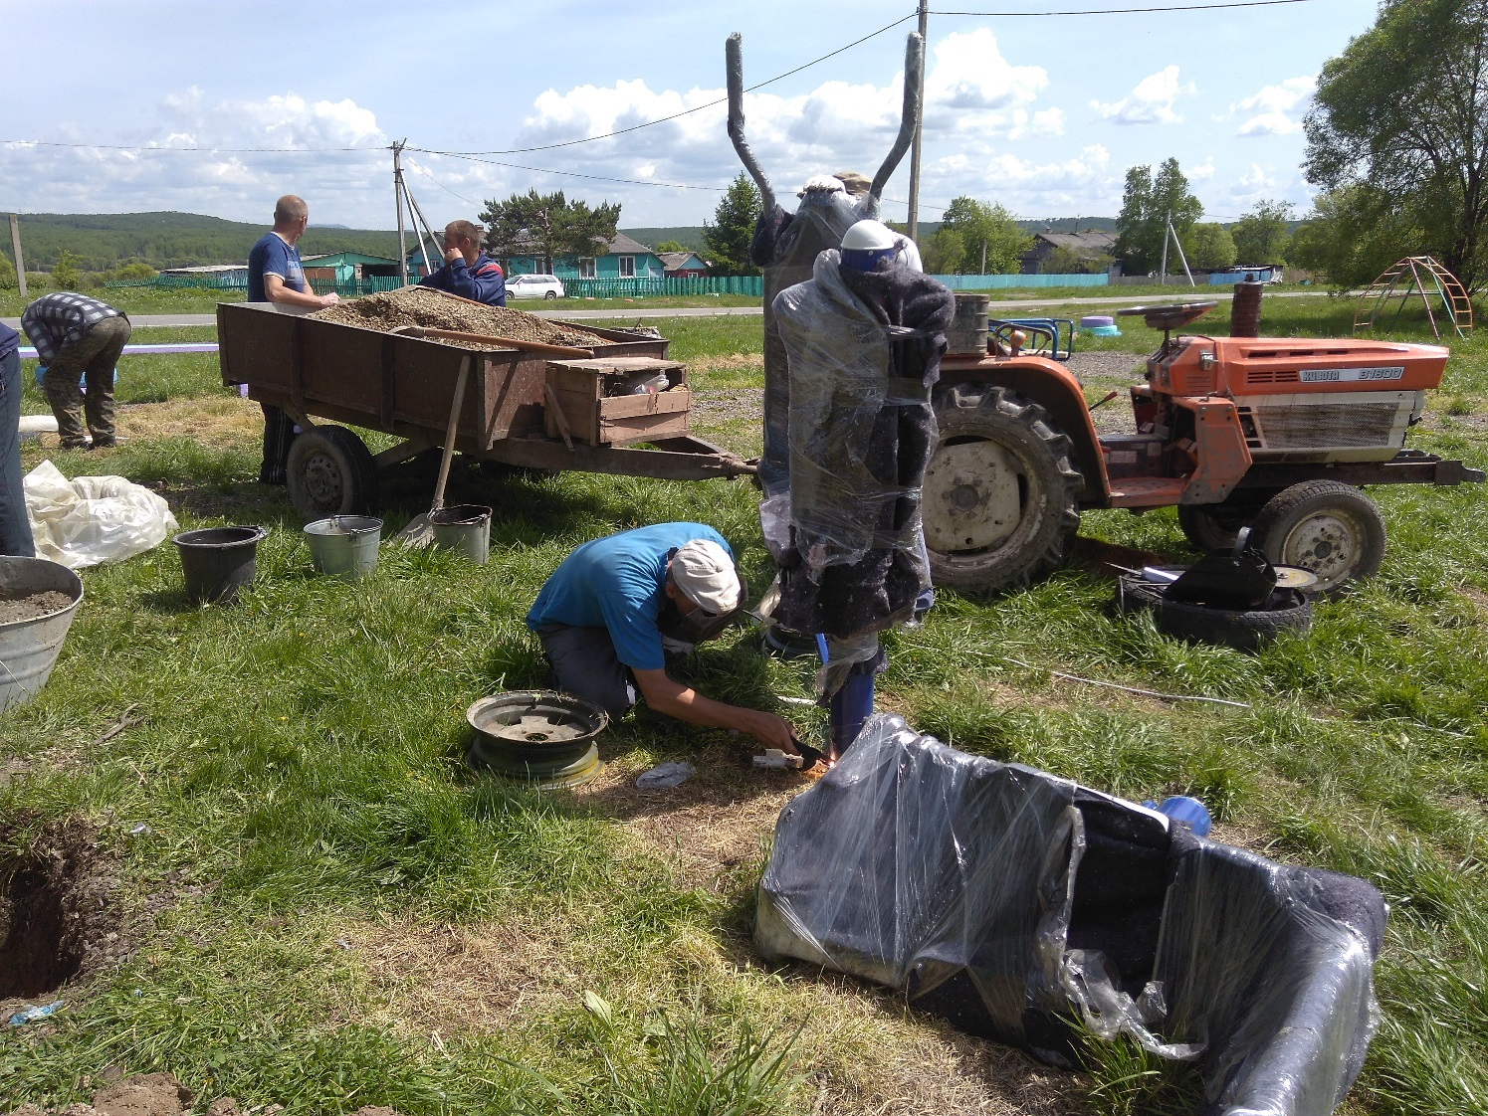
УСТАНОВКА УЛИЧНЫХ ТРЕНАЖЕРОВ

Slide 4
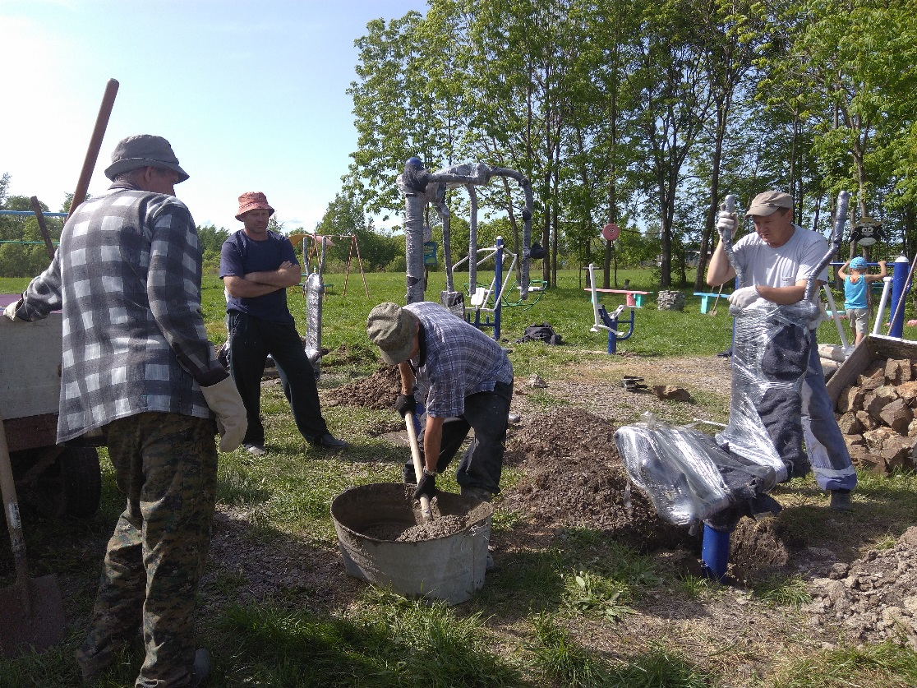
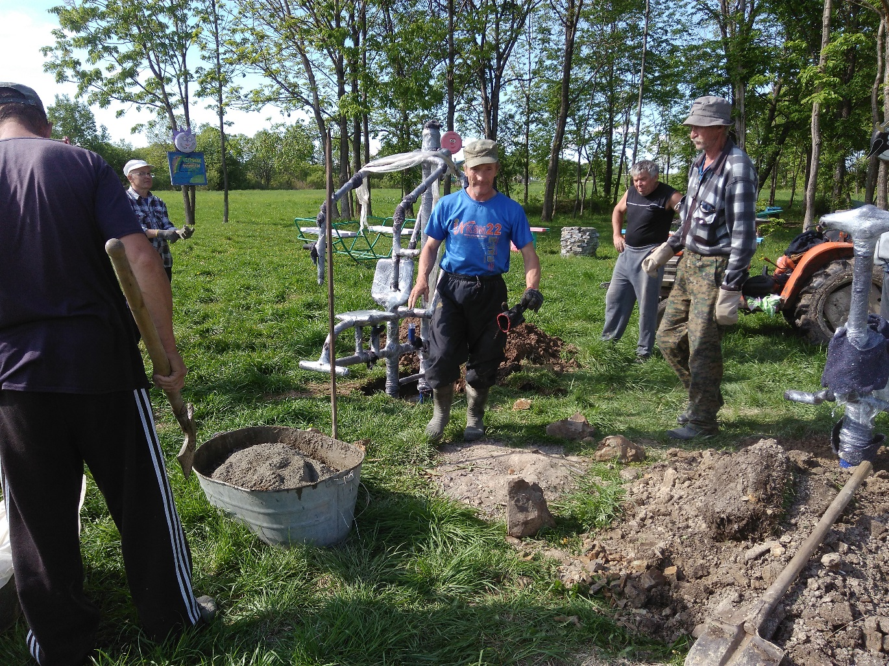
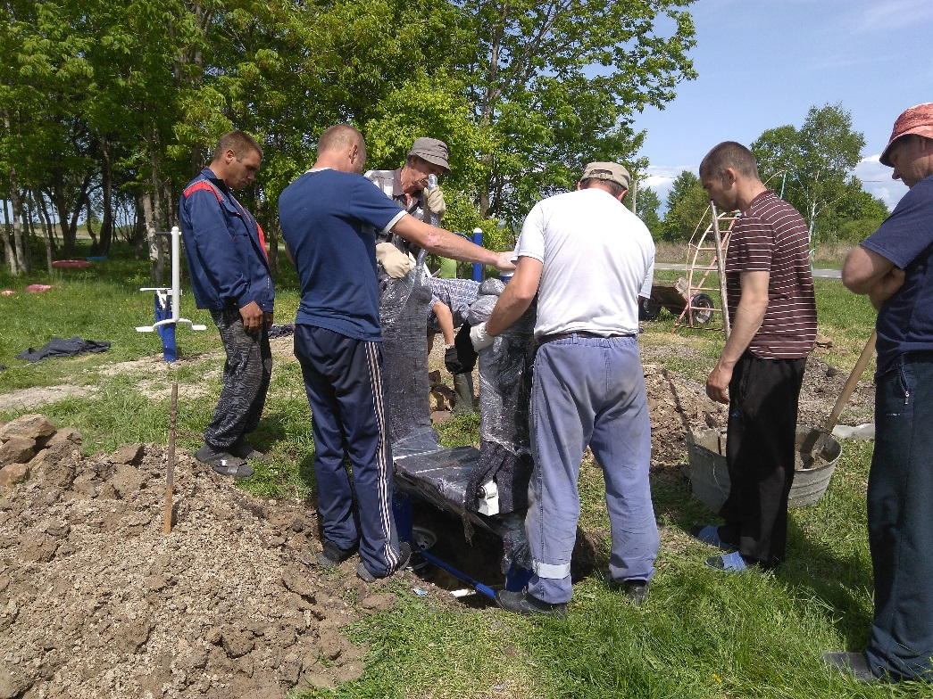

Slide 5
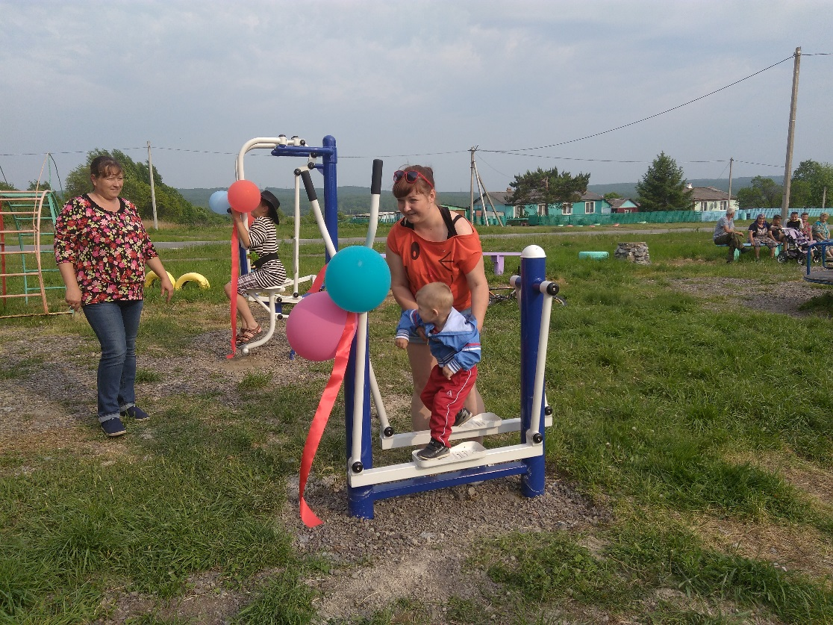
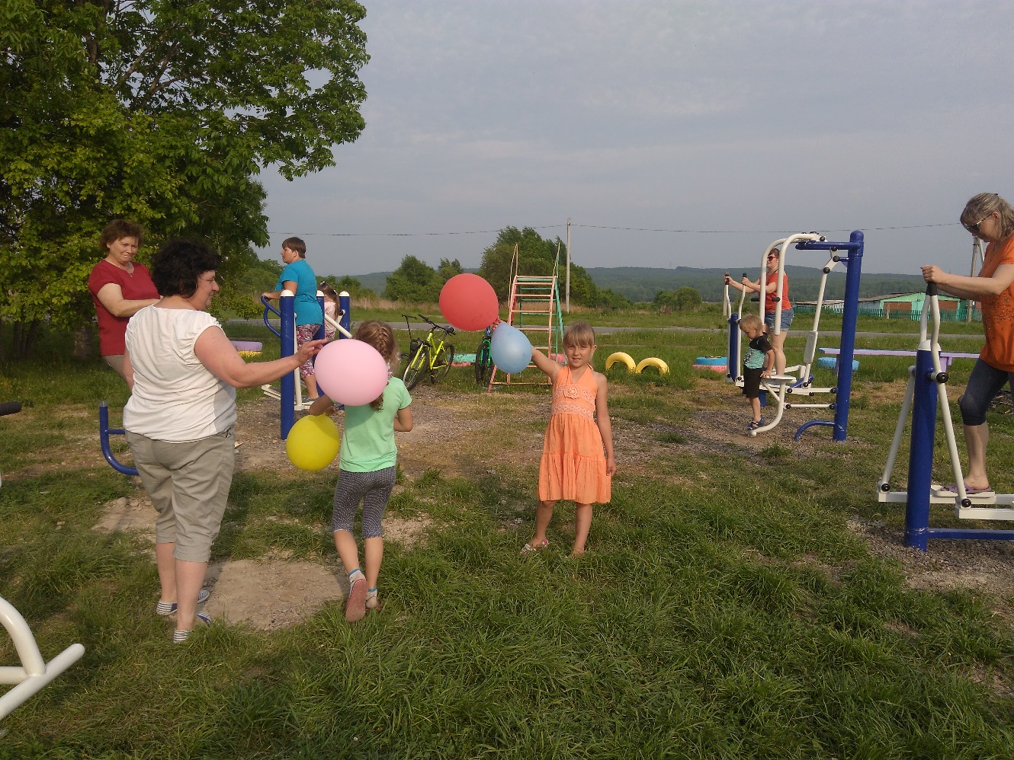
ОТКРЫТИЕ СПОРТИВНОГО КОМПЛЕКСА
«УЛИЧНЫЕ ТРЕНАЖЕРЫ»

Slide 6
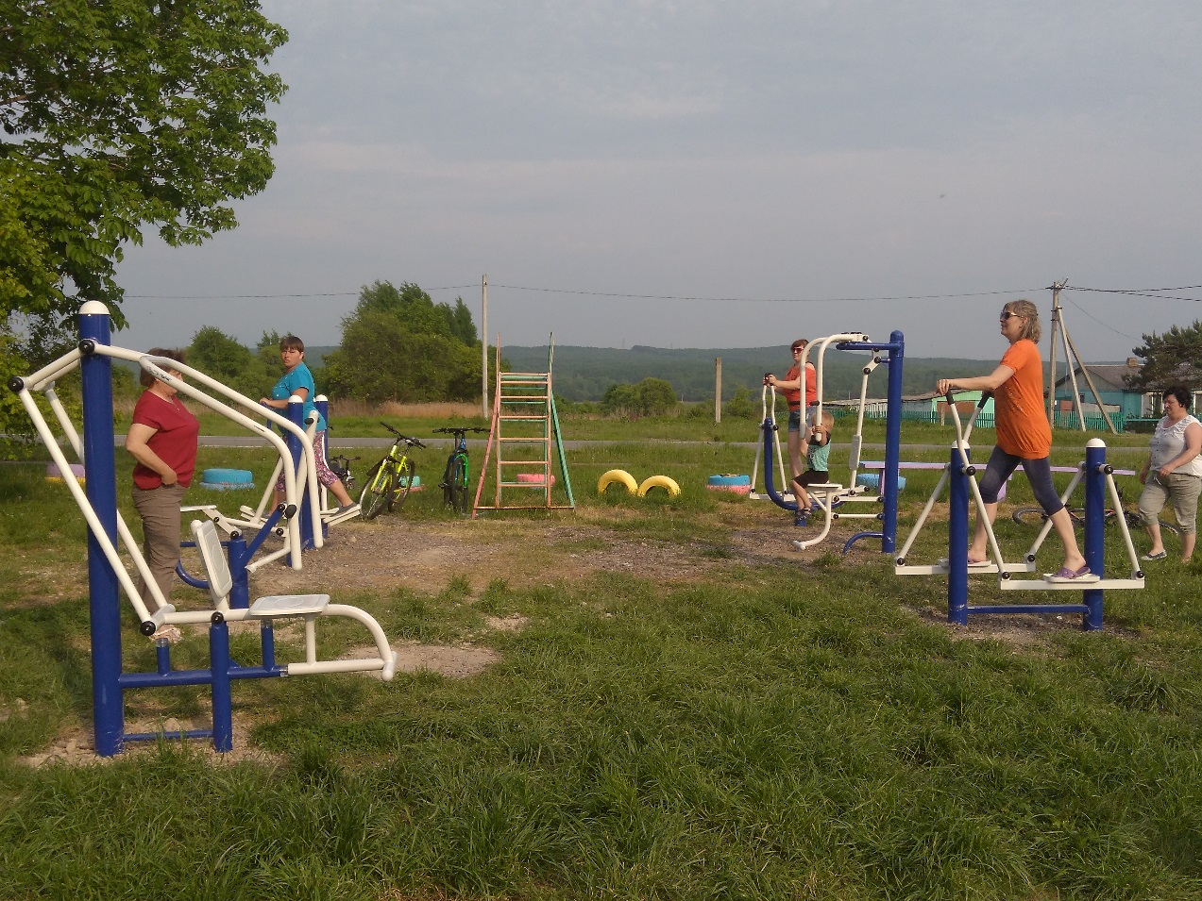
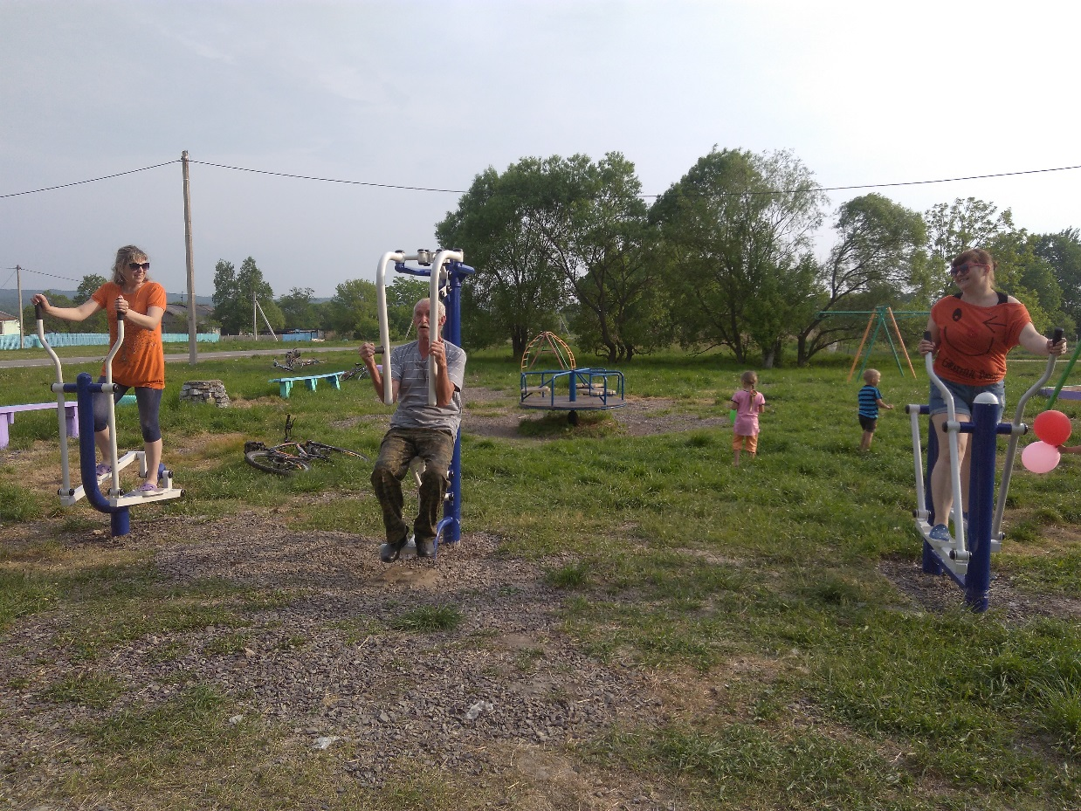

Slide 7
Спасибо за внимание!

